Slide 1
任务七 实现红外测距功能
——温州市职业中等专业学校

Slide 2
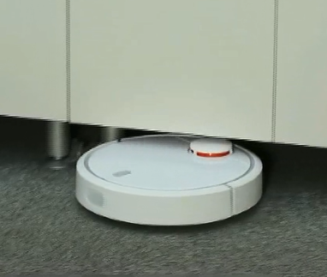
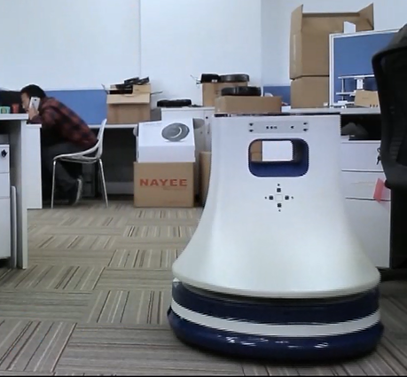
课堂引入
同学们，你们见过避障机器人吗？形如视频中的机器人，当它在行进过程中遇到障碍物时，会调转方向巧妙避开，你们知道这如何实现吗？

Slide 3
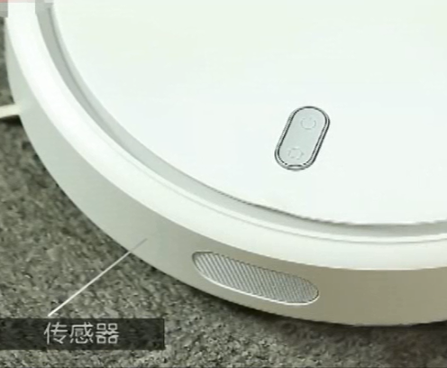
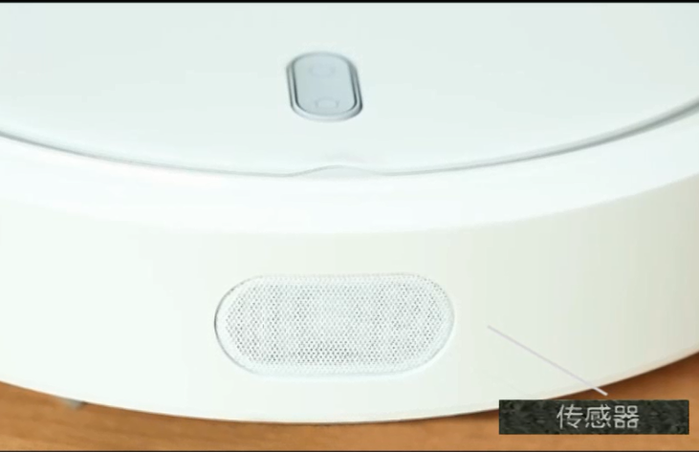
新知储备---- 红外测距传感器

Slide 4
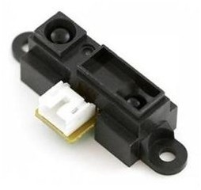
新知储备---- 红外测距传感器
GP2Y0A21距离传感器：
通过距离传感器测量相对距离，传可以用于机器人的测距、避障以及高级的路径规划，是机器视觉及其应用领域的选择。
任务要求：正确连接距离传感器，获取距离传感器数值

Slide 5
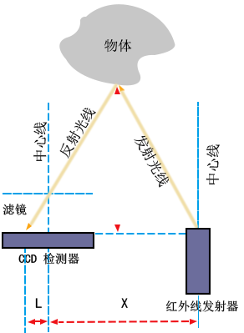
新知储备---- 红外测距传感器
GP2Y0A21距离传感器上有一个红外发射器，会按照一定的角度发射红外光束，当遇到物体后，光束反射回来，如图所示。反射回来的红外光线被CCD检测器检测到以后，会获得一个偏移值L，利用三角关系，在知道了发射角度a，偏移距L，中心矩X，以及滤镜的焦距f以后，传感器到物体的距离D就可以通过几何关系计算出来。

Slide 6
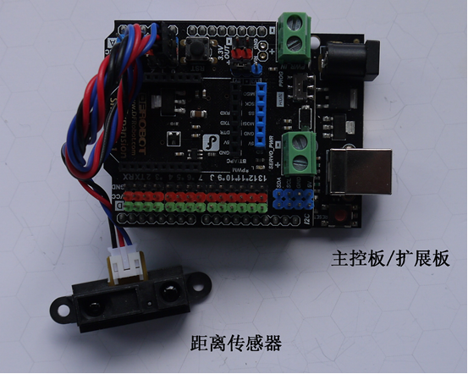
本课任务----实现红外测距功能

Slide 7
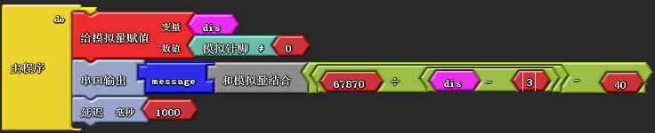
本课任务----功能代码

Slide 8
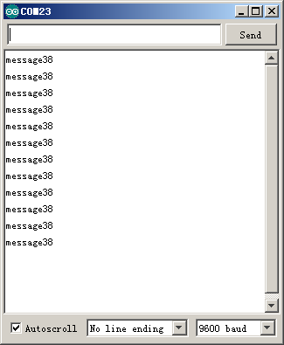
本课任务----参数获取

Slide 9
本章小结
（1）进行物理连接时，注意连接的针脚是数字还是模拟针脚。
（2）Arduino板和电脑连接以后要注意通信串口驱动是否运作。
（3）编写红外测距传感器和LED灯的逻辑行为代码要注意传感器临界值的设定。

Slide 10
感谢聆听

